Slide 1
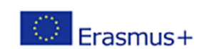


Cooperazione per l’innovazione e le buone pratiche
AZIONE CHIAVE 2
2014 - 2020

Slide 2
Cooperazione per l’innovazione e le buone pratiche
AZIONE CHIAVE 2
2014 - 2020
OBIETTIVI DEL PROGRAMMA 2020
RETHINKING EDUCATION
Ripensare l’istruzione, investire nelle abilità per migliori risultati socio-economici
Ridurre
l’ABBANDONO SCOLASTICO
dei giovani
Conseguimento 40%
ISTRUZIONE TERZIARIA
per persone
tra i 30 e i 34 anni
OCCUPABILITÀ 82% dei laureati
(20- 34 anni)
INSERIMENTO entro 3 anni

Slide 3
AZIONE CHIAVE 2
Cooperazione per l’innovazione
e le buone pratiche
2014 - 2020
PRIORITÀ PER GLI STATI MEMBRI
1. Promuovere L’ECCELLENZA nell’Istruzione e formazione professionale
2. Migliorare le PERFORMANCE di studenti a rischio di abbandono
scolastico e con basse qualifiche di base
3. Rafforzare le COMPETENZE TRASVERSALI per l’occupabilità
(spirito di iniziativa, competenze digitali e linguistiche)
4. Ridurre il numero di adulti con basse QUALFICHE
5. Sfruttare appieno le ICT, ampliare l'accesso e uso di risorse educative
aperte in tutto il percorso dell’istruzione.
6. Rafforzare il PROFILO PROFESSIONALE di tutti i ruoli di insegnamento.

Slide 4
AZIONE CHIAVE 2
Cooperazione per l’innovazione
e le buone pratiche
2014 - 2020
Azione chiave 2:
Cooperazione per l’innovazione
e le buone pratiche
• Partenariati strategici nel settore dell’istruzione, della formazione e della
gioventù
• Alleanze per la conoscenza
• Alleanze per le abilità settoriali
• Piattaforme tecnologiche (eTwinning, EPAL, ecc)
• Rafforzamento della capacità nel settore della gioventù

Slide 5
AZIONE CHIAVE 2
Cooperazione per l’innovazione
e le buone pratiche
2014 - 2020
Azione chiave 2:
Cooperazione per l’innovazione
e le buone pratiche
PARTENARIATI
STRATEGICI
Alleanze
per la conoscenza
Alleanze per
abilità settoriali
Piattaforme tecnologiche
Capacità istituzionale
formazione e Gioventù
Organismi dei settori educazione/formazione o gioventù e altri attori rilevanti,
Iniziative congiunte per apprendimento tra pari e
scambio buone prassi

Slide 6
AZIONE CHIAVE 2
Cooperazione per l’innovazione
e le buone pratiche
2014 - 2020
Azione chiave 2:
Cooperazione per l’innovazione
e le buone pratiche
Partenariati
Strategici
ALLEANZE
PER LA CONOSCENZA
ALLEANZE PER
ABILITÀ SETTORIALI
Piattaforme tecnologiche
Capacità istituzionale
formazione e Gioventù
Mondo del lavoro e Mondo dell’Istruzione e della Formazione
- creatività, innovazione, imprenditorialità
- apprendimento sul lavoro - nuovi curricula settoriali
- occupabilità - metodi innovativi - nuovi programmi qualifiche

Slide 7
AZIONE CHIAVE 2
Cooperazione per l’innovazione
e le buone pratiche
2014 - 2020
Azione chiave 2:
Cooperazione per l’innovazione
e le buone pratiche
Partenariati
Strategici
Alleanze
per la conoscenza
Alleanze per
abilità settoriali
PIATTAFORME TECNOLOGICHE
Capacità istituzionale
formazione e Gioventù
Mobilità virtuale eTwinning
(per la scuola e per altri settori)
EPALE (per educazione degli adulti)
European Youth Portal
Apprendimento tra pari e scambio di buone pratiche
Apertura a paesi interessati dalla Politica europea di vicinato

Slide 8
AZIONE CHIAVE 2
Cooperazione per l’innovazione
e le buone pratiche
2014 - 2020
Azione chiave 2:
Cooperazione per l’innovazione
e le buone pratiche
Partenariati
Strategici
Alleanze
per la conoscenza
Alleanze per
abilità settoriali
Piattaforme Tecnologiche
CAPACITÀ ISTITUZIONALE
FORMAZIONE E GIOVENTÙ
Istituti Istruzione Superiore UE+ paesi partner
Consorzi internazionali
Cooperazione regionale

Slide 9
AZIONE CHIAVE 2
Cooperazione per l’innovazione
e le buone pratiche
2014 - 2020
Azione chiave 2:
Cooperazione per l’innovazione
e le buone pratiche
OBIETTIVO
Promuovere la cooperazione fra organismi e istituzioni che operano nell’ambito dell’istruzione e della formazione o in
altri settori rilevanti finalizzati allo sviluppo e all’implementazione di iniziative
congiunte per sostenere l’apprendimento reciproco e lo scambio delle
Esperienze

Slide 10
AZIONE CHIAVE 2
Cooperazione per l’innovazione
e le buone pratiche
2014 - 2020
Azione chiave 2:
Cooperazione per l’innovazione
e le buone pratiche
CONTENUTO
CONTENUTO
Sviluppo e trasferimento di pratiche innovative, cooperazione con attori diversi e networking, validazione
delle competenze, mobilità, promozione dell’imprenditorialità, dell’inclusione e della
partecipazione dei giovani

Slide 11
AZIONE CHIAVE 2
Cooperazione per l’innovazione
e le buone pratiche
2014 - 2020
Azione chiave 2:
Cooperazione per l’innovazione
e le buone pratiche
DESTINATARI
DESTINATARI
Provider di IFPI e formazione continua - associazioni e organismi di rappresentanza nel campo della formazione e del lavoro - imprese -parti sociali - camere di commercio - Istituzioni/ Enti locali - centri di ricerca - Istituti di istruzione II - centri di orientamento - no-profit – ass.di volontariato - Ong

Slide 12
AZIONE CHIAVE 2
Cooperazione per l’innovazione
e le buone pratiche
2014 - 2020
Azione chiave 2:
Cooperazione per l’innovazione
e le buone pratiche
DURATA
E CONTRIBUTO
DURATA
da 24 mesi a 36 mesi
CONTRIBUTO
Massimo 150.000 €/anno (Min 300.000 € Max 450.000 €)

Slide 13
AZIONE CHIAVE 2
Cooperazione per l’innovazione
e le buone pratiche
2014 - 2020
Azione chiave 2:
Cooperazione per l’innovazione
e le buone pratiche
PARTNER
Minimo 3 paesi
Gli organismi dei Paesi Terzi possono partecipare al progetto solo come partner e solo se apportano valore aggiunto al progetto

Slide 14
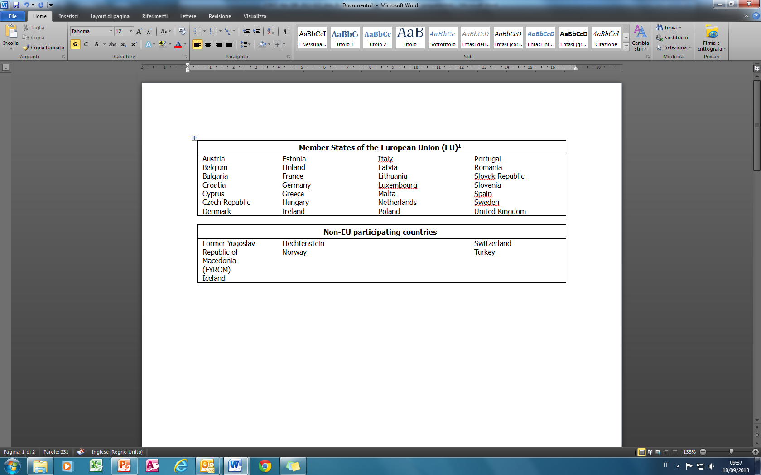
AZIONE CHIAVE 2
Cooperazione per l’innovazione
e le buone pratiche
2014 - 2020

Slide 15
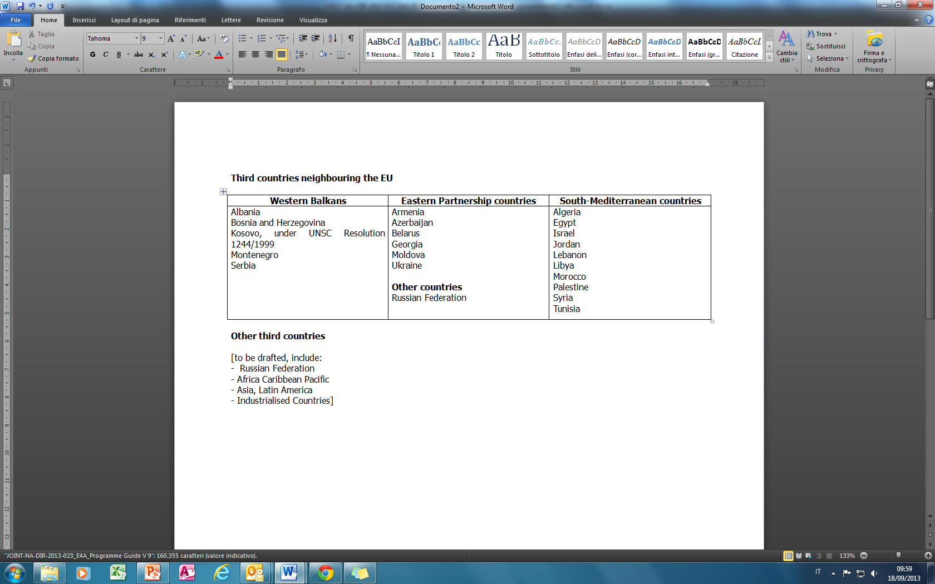
AZIONE CHIAVE 2
Cooperazione per l’innovazione
e le buone pratiche
2014 - 2020

Slide 16
PROCEDURA PER PRESENTARE DOMANDA ERASMUS +
2014 - 2020
Link di riferimento
http://ec.europa.eu/programmes/erasmus-plus/index_it.htm#hp_guide
http://www.erasmusplus.it/
http://www.programmallp.it/box_contenuto.php?id_cnt=3397&id_from=1&style=llp&pag=1

